Slide 1


فن الكتابة والتعبير
The Art of Writing and Expression
Prepared by Dr. Amera A. Soliman
DGM 224
فن الكتابة والتعبير
Lecture 4

Slide 2



المقال الصحفي
أنواع المقال
Lecture 4
DGM 224
فن الكتابة والتعبير
Prepared by
Dr. Amera A. Soliman
www.midocean.ae

Slide 3


Lecture
04
الموضوعات
تمهيد
أنواع المقال الصحفي:
المقال الافتتاحي
تعريف المقال الافتتاحي
سمات المقال الافتتاحي
كتابة المقال الافتتاحي
المقال التحليلي
تعريف المقال التحليلي
وظائف المقال التحليلي
كتابة المقال التحليلي
خاتمة
المراجع
www.midocean.ae

Slide 4

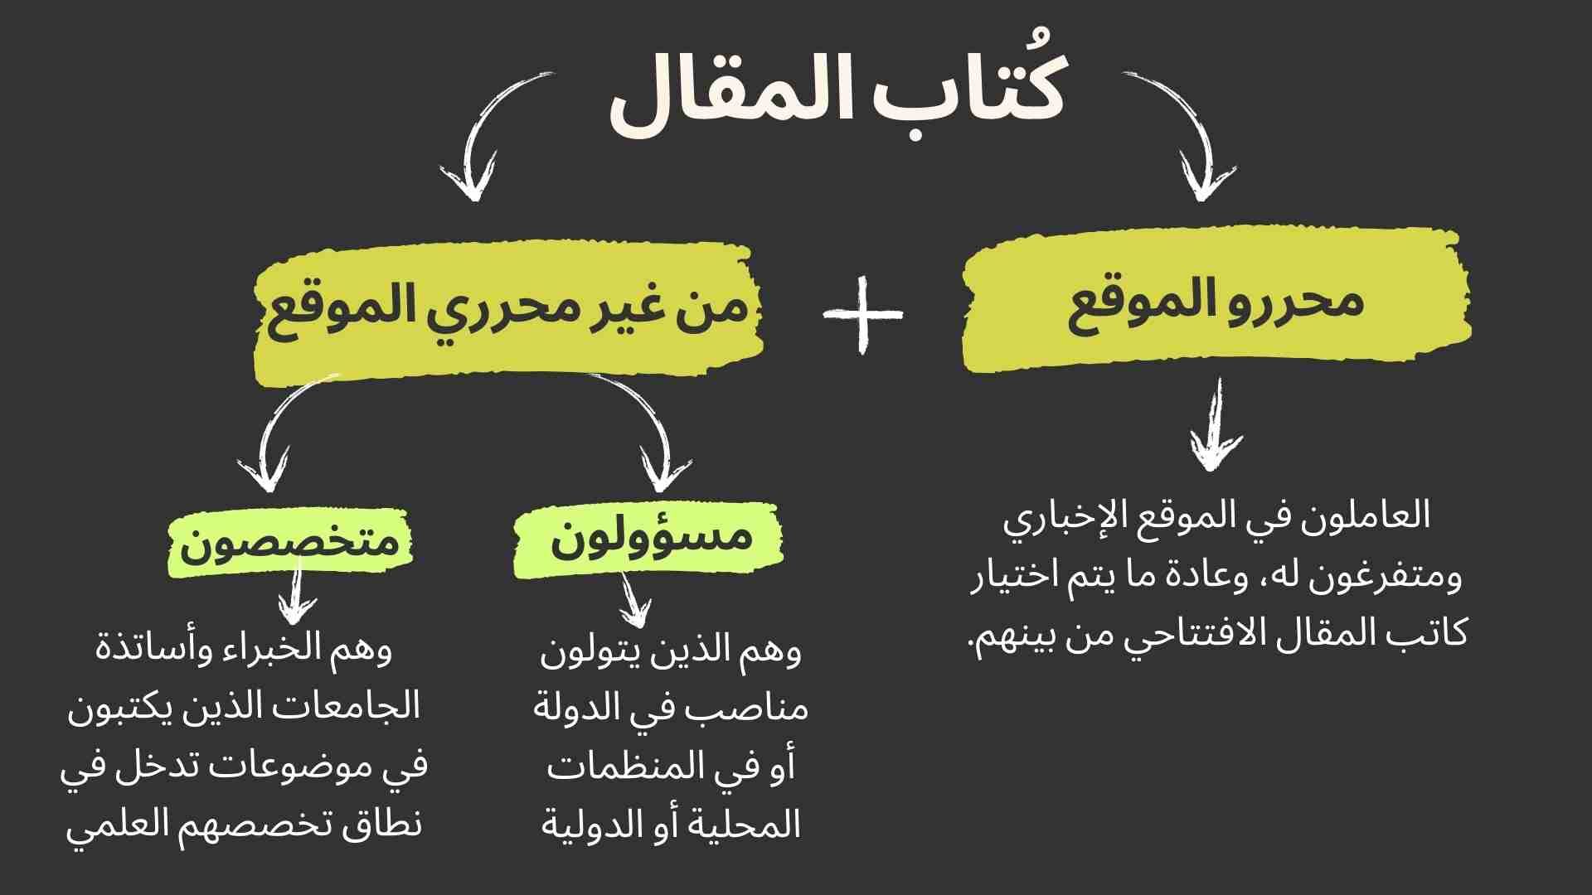
Lecture
ملخص المحاضرة السابقة
04
www.midocean.ae

Slide 5


Lecture
ملخص المحاضرة السابقة
04
www.midocean.ae

Slide 6

Lecture
ملخص المحاضرة السابقة
04
مراحل كتابة المقال
يمر المقال الصحفي بمرحلتين أساسيتين حتى يصل إلى شكله النهائي في المواقع الإلكترونية هما:
مرحلة التخطيط أو ما قبل الكتابة Pre-Writing: وفي هذه المرحلة يتم التركيز على توليد الأفكار . فلا يتطلب من الكاتب القيام بالكتابة.
مرحلة الكتابة Writing : وفي هذه المرحلة يكتب الكاتب سلسلة من المسودات مع التركيز على تقييم المحتوى إلى أن يصل إلى الشكل النهائي للمقال.
www.midocean.ae

Slide 7
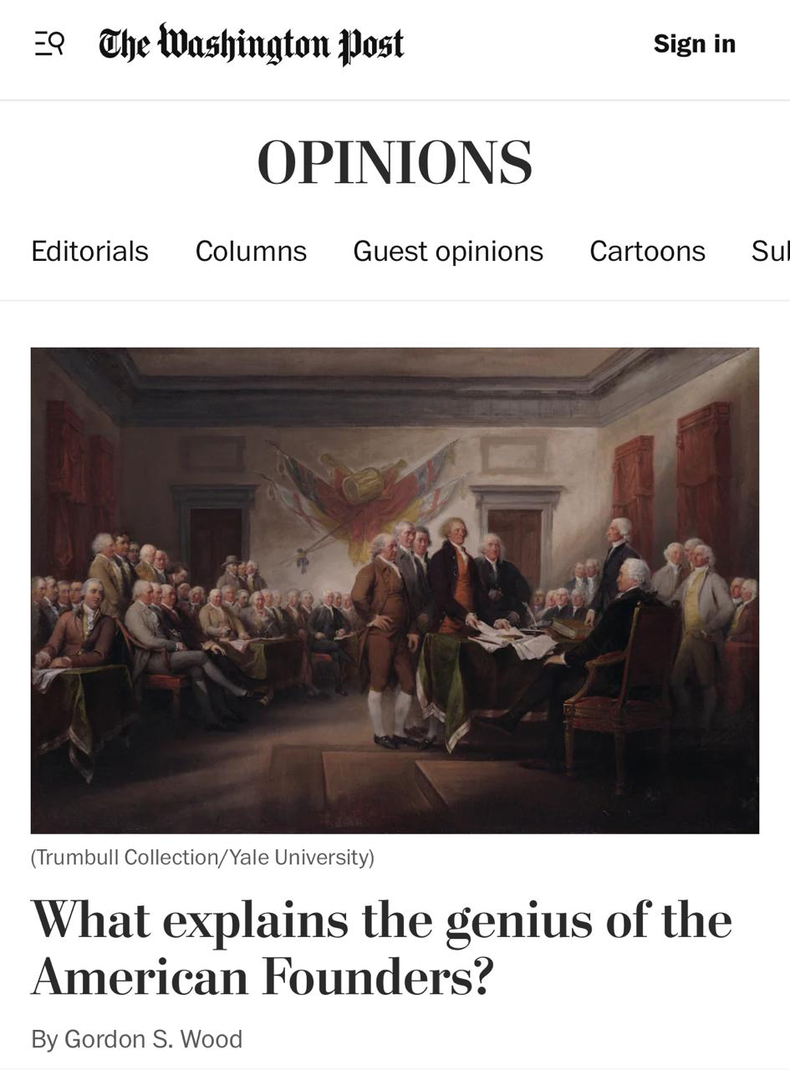
Lecture
تمهيد
04
أنواع المقال الصحفي
تعددت تصنيفات المقالات الصحفية Op-Eds في الصحف والمواقع الإلكترونية؛ فيرى بعض الباحثين والخبراء أنها تنقسم إلى نوعين هما:
أعمدة الرأي Opinion Columns والتي تتضمن أعمدة كُتاب من داخل أو خارج الصحيفة .
المقالات الافتتاحية Editorials
ويرى البعض الآخر أن المقالات تنقسم إلى:
المقال الافتتاحي Editorials
الأعمدة Columns
مقالات الكُتاب من خارج الصحيفة Guest Opinions
المقال النقدي Review والمقال التحليلي بالإضافة إلى اليوميات Notes .
www.midocean.ae

Slide 8

Lecture
تمهيد
04
أنواع المقال الصحفي
وهناك من اعتمد في تصنيف المقال الصحفي وفقاً لمضمونه إلى: المقال السياسي والاقتصادي والاجتماعي والفني والرياضي ... إلخ.
ويوجد تصنيف شائع للمقالات في المواقع الإلكترونية هي:
المقال الافتتاحي : Editorial
المقال التحليلي: Analytical Article
أعمدة الرأي Columns
المقال النقدي: Critical Article or Review
اليوميات Notes
www.midocean.ae

Slide 9
Lecture
04
يُشكل المقال الافتتاحي Editorials نوعاً مهماً من أنواع المقالات الصحفية، وفناً متميزاً من فنونها؛ ولذلك أعطاه الباحثون في ميدان الإعلام الرقمي اهتماماً خاصاً في بحوثهم ودراساتهم، كما أولته الصحف والمواقع الإخبارية اهتماماً باعتباره المعبر عن سياستها.
والمقال الافتتاحي عنصر أساسي في تحرير الموقع والصحف الإلكترونية؛ فهو في الحقيقة يمثل الوجه الأول لها ورسالتها الأساسية إلى المجتمع وصاحب المكانة الأولى في الصحف منذ نشأة الصحف؛ فهو يتابع الأحداث اليومية سواء في المحيط المحلي أو الدولي، ويهتم بكل ما يهم القارئ ويشغل باله، ويبرز الخلفية التاريخية للأحداث والقضايا التي يتناولها .
(1)
المقال
الافتتاحي
www.midocean.ae

Slide 10
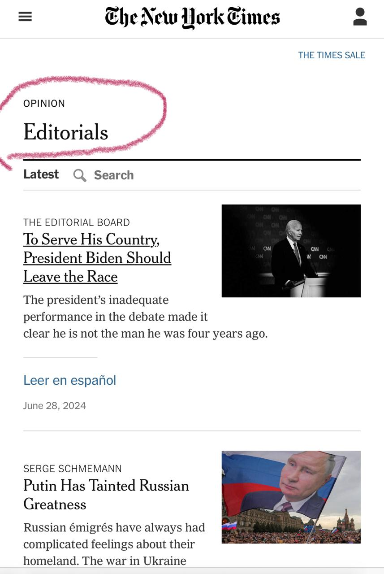
Lecture
المقال الافتتاحي
04
تعريف المقال الافتتاحي
يُطلق على المقال الافتتاحي "الافتتاحية" Editorial أو "المقال الرئيسي" Leading Article، وهو مقال ثابت ينشر بشكل دوري، ويُعبر بشكل مباشر عن سياسة الصحيفة في الأحداث اليومية الجارية وفي القضايا التي تشغل اهتمام الرأى العام المحلي أو الدولي.
هو الكلمة اليومية التي تكتبها الصحيفة أو الموقع الإخباري تعبيراً عن رأيها في موضوع مُعين، ويكون عادة في أبرز موضوع من الموضوعات التي تنشرها الصحيفة، ويهتم به أكبر عدد من القراء، ويربط القراء بالصحيفة من ناحية، وبالأحداث من ناحية أخرى.
www.midocean.ae

Slide 11
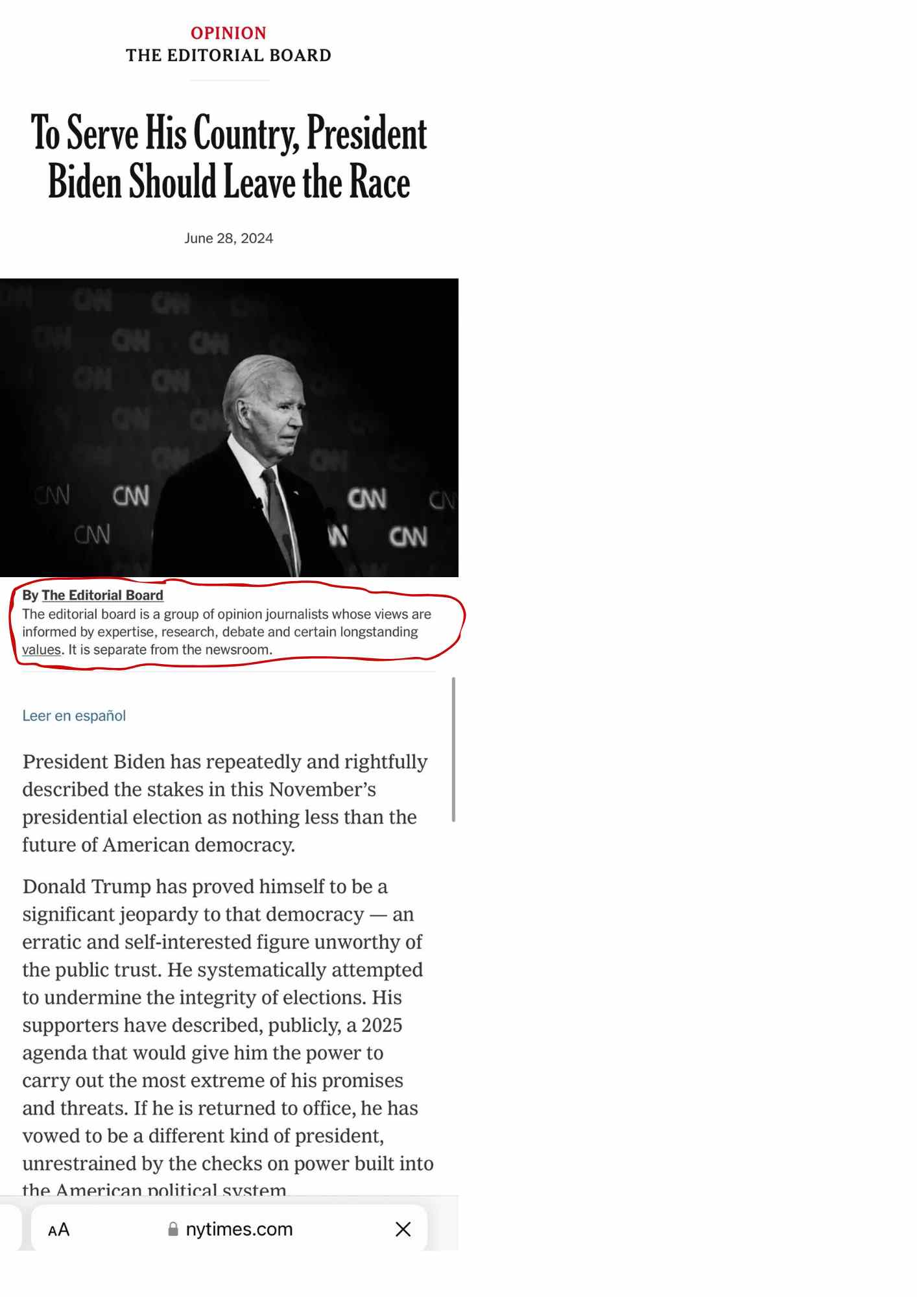
Lecture
المقال الافتتاحي
04
سمات المقال الافتتاحي
يتميز المقال الافتتاحي بالخصائص التالية:
التعبير عن سياسة الموقع، سواء كان حكومي أو يعبر عن توجه سياسي أو فكري في البلد الذي يصدر فيه. فعندما تكون الصحيفة حكومية تعكس الافتتاحية عن وجهة نظر الحكومة ، وإذا كانت صحيفة حزبية تُعبر عن وجهة نظر الحزب، أما إذا كانت صحيفة خاصة مملوكة لأفراد أو لشركة تُعبر عن مالكها.
متابعة الأحداث اليومية، سواء تلك الأحداث التي تقع في النطاق المحلي أو تلك التي تقع في النطاق الدولي. فالافتتاحية في جوهرها هي قصة خبرية ذات رأي.
www.midocean.ae

Slide 12

Lecture
سمات المقال الافتتاحي
04
الاهتمام بالقضايا التي تهم الرأى العام وتشغل أذهان الجمهور، وليس الشخصيات.
ضرورة إبراز الخلفية التاريخية للأحداث والقضايا التي يتناولها المقال بالشرح والتفسير.
المقال الافتتاحي لا يوقع من قِبل كاتبه؛ باعتبار أنه يُمثل رأي الموقع أو الصحيفة لا رأي الكاتب. لذلك يوقع باسم الصحيفة أو الموقع مثل: كلمة الرياض، وأحيانا تقوم بعض الصحف بذكر اسم رئيس التحرير عندما يقوم بكتابتة.
www.midocean.ae

Slide 13
Lecture
سمات المقال الافتتاحي
04
استخدام لغة سهلة بسيطة، وأسلوب واضح محدد يُلاءم طبيعة القراء التي تختلف مستوياتهم الثقافية.
تهدف المقالات الافتتاحية إلى التأثير على الرأي العام ، والقدرة على اقناع القراء بالقضية أو الرأي الذي تنادي به الصحيفة، بما يقدمه الكاتب من حجج منطقية وأدلة كافيه وليس مجرد الاستمالات العاطفية، وتعزيز التفكير النقدي. وفي بعض الأحيان تهدف إلى دفع الأشخاص لاتخاذ مواقف أو إجراءات بشأن قضية ما.
طول المقال الافتتاحي: يجب ألا تزيد عدد كلماته 500 كلمة.
www.midocean.ae

Slide 14
Lecture
04
سمات المقال الافتتاحي
قد يعتمد الكاتب على الأرشيف الصحفي ومصادر المعلومات بالصحيفة، فضلاً عن قراءاته العديدة ومعلوماته التى استطاع اكتسابها طوال فترة عمله بالصحيفة؛ لذا تتسم بأنها تُكتب بشكل احترافي.
كاتب المقال الافتتاحي: هو من يملك أفضل الخبرة والفهم للموضوع؛ فقد يكون رئيس التحرير أو من كبار الكُتاب في الصحيفة.
لا تُستخدم كلمة " أنا " أبداً ، وإنما استخدم " أنت " أو "نحن".
عنوان المقال: اختر عنواناً مميزاً ومُختصراً، ولكن في نفس الوقت مثيرًا للانتباه (فكريًا وعاطفيًا).
www.midocean.ae

Slide 15
Lecture
سمات المقال الافتتاحي
04
المقال الافتتاحي لا يقتصر على الموضوعات والقضايا السياسية، وإنما يشمل الموضوعات الاقتصادية والاجتماعية والثقافية والعسكرية . لذا غالباً ما يركز على القضايا والموضوعات الجادة تاركاً الموضوعات الخفيفة لغيره من الفنون التي تناسب تغطية هذه الموضوعات.
فالمعادلة التي يقوم عليها المقال الافتتاحي هي محاولة الربط بين سياسة الصحيفة التحريرية من ناحية، وبين طبيعة النظام السياسي والاجتماعي من ناحية ثانية، ثم مراعاة نوعية القراء من ناحية ثالثة.
www.midocean.ae

Slide 16

Lecture
نشأة المقال الافتتاحي
04
المقال الافتتاحي شأنه شأن الفنون الصحفية الأخرى لم يولد فجأة، وإنما له مقدماته وجذوره. فقد نشأ مع صدور جريدة New York Times Tribune عام 1841 على يد " هوراس غريلي " Horace Greely صاحب فكرة الفصل بين المواد الخبرية ومواد الرأي ، وأول من كتب مقال افتتاحي وكان عبارة عن مقال أو عمود قصير يقدم رأى الصحيفة . ثم صدرت جريدة (New York Daily Times) – عام 1851 المعروفة حاليا بجريدة- (New York Times) – التي اهتمت بشكل واسع بالمقالات الافتتاحية ، حيث خصصت لها مساحة كبيرة من الصفحة.
وظل المقال الافتتاحي يوقع باسم كاتبه حتى نشوب الحرب العالمية الثانية، وتحول الصحافة من صحافة رأي إلى صحافة خبرية.
www.midocean.ae

Slide 17

Lecture
04
تطور المقال الافتتاحي
واحتل المقال الافتتاحي مكانة ثابتة في الصحافة في منتصف القرن 19 ، لاسيما بعد أن تأسست الأحزاب السياسية، وأصبح لكل حزب صحيفة ناطقه بلسانه ومعبره عن توجهاته. وكانت هذه الأحزاب تنشر في صحفها المقالات الافتتاحية التي تعبر عن وجهة نظرها في الأحداث والتطورات في محاولة منها لإقناع الرأي العام تجاه طروحاتها الفكرية وكسب ثقة الجماهير .
ويقبل القراء على افتتاحيات مواقع الصحف الكبري مثل: التايمز اللندنية والنيويورك تايمز الأمريكية والواشنطن بوست الأمريكية واللوموند والفيجارو الفرنسيتين،؛ لأنهم يعرفون مدى تأثيرها على الحكومة وعلى الرأي العام في نفس الوقت. وكثيرًا ما استطاعت افتتاحيات هذه الصحف أن تفرض على الحكومة تغيير سياسيات أو قرارات معينة أو تفرض عليها تبني مواقف معينة، سواء في السياسة الداخلية أو السياسة الخارجية.
www.midocean.ae

Slide 18
Lecture
تطور المقال الافتتاحي
04
ومن ناحية أخرى، فإن افتتاحيات بعض الصحف قد تؤخذ كدليل على اتجاه الحكومات في الدول التي تصدر فيها هذه الصحف، كما هو الشأن في افتتاحيات صحيفة "البرافدا" السوفيتية ، وفى مصر فترة الخمسينات والستينات وبداية السبعينات عندما كان الأستاذ محمد حسنين هيكل يكتب مقاله فى الأهرام بعنوان "بصراحة"الذي يعكس سياسة الدولة.
وهناك من يقلل من أهمية المقال الافتتاحي في الصحف المعاصرة بحجة أن غالبية القراء يعرضون عنه ولا يقبلون على قراءته!. وقد يكون ذلك صحيحًا بالنسبة لكثير من مواقع الصحف عديمة الأهمية أو قليلة التأثير. لكن المقال الافتتاحي يُقرأ بعناية من جانب غالبية القراء بالنسبة للصحف المؤثرة في الرأي العام.
www.midocean.ae

Slide 19

Lecture
04
من يكتب المقال الافتتاحي؟
المقال الافتتاحي يعكس أصوات مجلس التحرير، ويتم اختيار كاتب المقال من الكادر التحريري للموقع أو الصحيفة. ففي بعض الحالات يتم كتابة المقال الافتتاحي من قِبل لجنة التحرير أو كاتب أو مجموعة من الكُتاب من الذين يثق بهم رئيس التحرير أو أصحاب الصحيفة. وقد يكون كاتب المقال الافتتاحي:
كاتب مُحترف: Writer هو من كبار الكُتاب بالموقع، وهو الكاتب الذي يملك خبرة طويلة في العمل ككاتب صحفي.
رئيس التحرير أو مدير التحرير: Editor in Chief في كثير من الأحيان يقوم رئيس التحرير الموقع أو الصحيفة الإلكترونية بكتابة المقال الافتتاحي.
www.midocean.ae

Slide 20
Lecture
04
من يكتب المقال الافتتاحي؟
هيئة التحرير: The Editorial Board
وهي مجموعة من الكُتاب الصحفيين ورؤساء الأقسام الذين
تستند آرائهم إلى الخبرة والبحث والنقاش والقيم الراسخة.
وبغض النظر عن كاتب المقال الافتتاحي المهم أن يحقق المقال الأهداف الرئيسية له بشكل فعال. فالكاتب المناسب هو من يستطيع تحقيق هذه الأهداف بأفضل طريقة.
www.midocean.ae

Slide 21
Lecture
وظيفة المقال الافتتاحي
04
وتختلف وظيفة المقال الافتتاحي حسب طبيعة المجتمع الذي تصدر فيه الصحيفة. فالمقال الافتتاحي في المجتمعات الليبرالية يُعبر عن مالك الصحيفة سواء كان هذا المالك فرداً من الأفراد أو جماعة من الجماعات الثقافية أو السياسية أو الفكرية أو حزباً من الأحزاب. وعند وقوع خلاف في الرأي بين هيئة تحرير الموقع وبين مالكه في قضية ما؛ فالحل الذي يحدث في مثل هذه المواقف أن يتم استبعاد هيئة التحرير، ويستقدم غيرهم ممن تتوافق أفكارهم مع مُلاك الموقع.
أما في الدول الشمولية، فالمقال الافتتاعي يُعبر عن سياسة الدولة أو الحزب الحاكم فيها؛ حيث يلعب المقال هنا دور الداعية للنظام السياسي والاجتماعي القائم وللأيديولوجية الفلسفية التي يدين بها هذا النظام.
www.midocean.ae

Slide 22
Lecture
أنواع المقال الافتتاحي
04
هناك 4 أنواع للمقال الافتتاحي تم تحديدهم وفقاً للوظيفة التي يقوم بها المقال:
مقال شرح وتفسير Explain and Interpret : غالباً ما يستخدم الكُتاب هذه المقالات لشرح الطريقة التي تغطى بها الصحيفة موضوعاً مُثيراً للجدل.
مقال نقدي Criticize: ينتقد الإجراءات أو المواقف بشكل بناء مع تقديم المشكلة. فالهدف المباشر هو جعل القراء يرون ويدركون المشكلة وليس الحل.
مقال اقناع Persuade: يهدف إلى الاقناع برؤية محددة وتقديم حل فوري وليس المشكلة. ففي المقدمة يتم تشجيع القراء على إجراء محدد . ويعتبر التأييد لسياسة الدولة أمثلة جيدة لافتتاحيات الاقناع.
مقال المدح والثناء Praise: ويهدف إلى تسليط الضوء على العمل الجيد والثناء على دور المنظمات الإيجابي في المجتمع. وهذا النوع من المقال ليس شائع الاستخدام.
www.midocean.ae

Slide 23
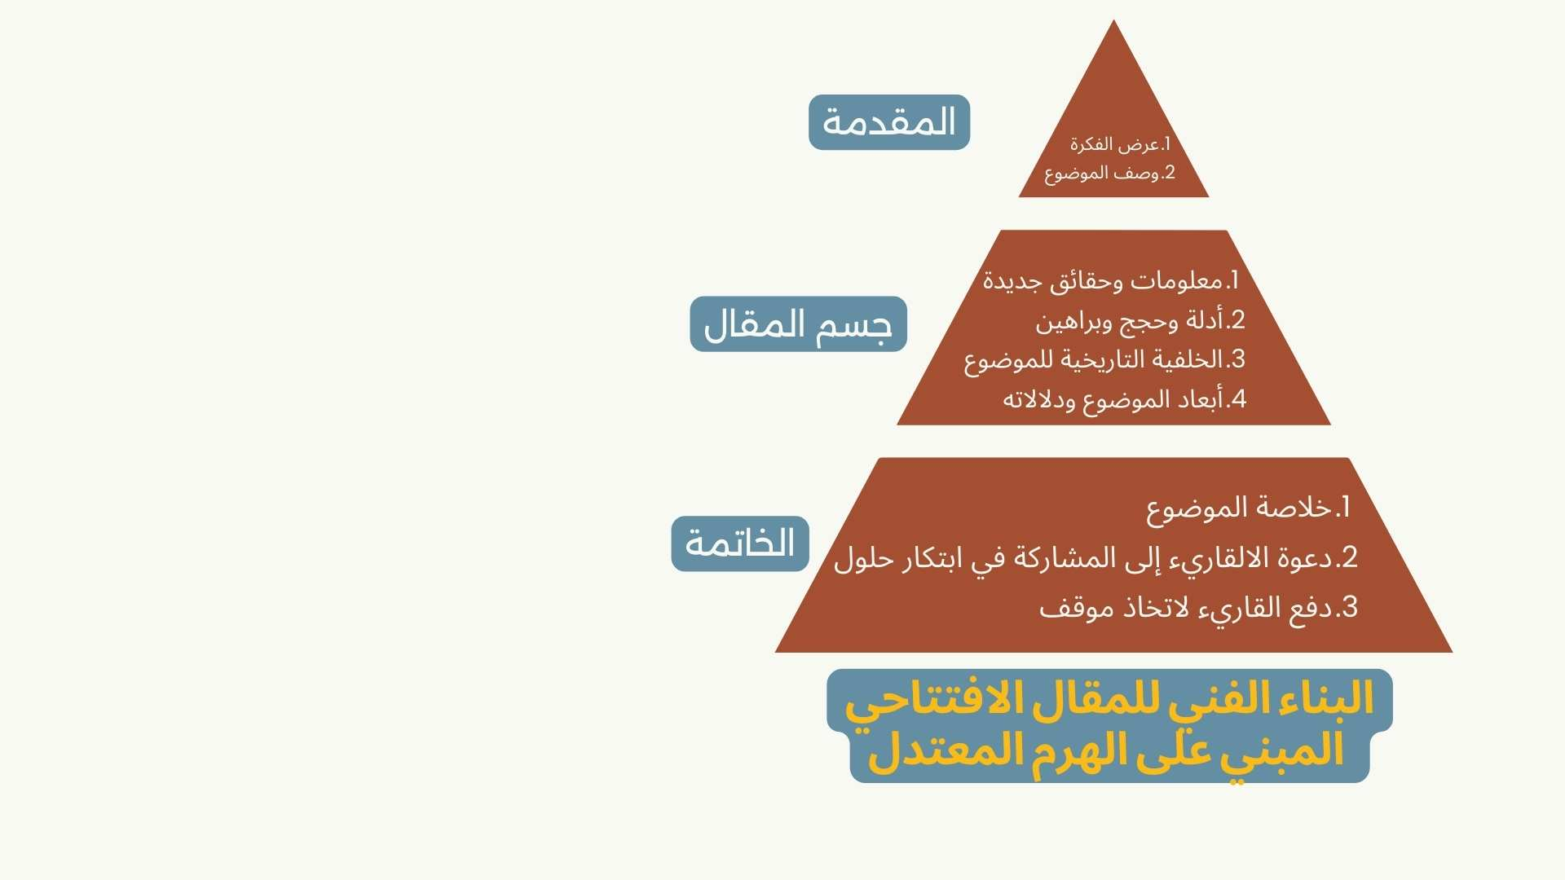
كتابة المقال الافتتاحي
Lecture
04
يكتب المقال الافتتاحي ــــ بطريقة مخالفة لكتابة الخبر الصحفي ــــ بطريقة الهرم المعتدل ، ويتكون من ثلاثة أجزاء: المقدمة والجسم والخاتمة.
أولاً: المقدمة Introduction
عرض فكرة مثيرة لاهتمام القراء.
طرح قضية مهمة تمس مصالح القراء
إبراز خبر مهم يشغل الرأي العام.
وصف مشكلة خطيرة صارت
حديث الناس في المجتمع.
www.midocean.ae

Slide 24
كتابة المقال الافتتاحي
Lecture
04
والمقدمة تقوم بعدد من الوظائف هي:
تهيئة ذهن القارئ لموضوع المقال.
إعادة تذكرة القارئ بالخبر أو الحادثة أو القضية موضوع المقال. وهنا لابد من التفرقة بين تذكير القارئ بالخبر وبين الإغراق في ذكر تفاصيل الخبر. فالمقال الافتتاحي يناقش خبراً مهماً جارياً ــــ أي نشر في يوم نشر المقال أو قبله بقليل ــــ بحيث يمكن للقارئ أن يتذكر تفاصيله.
جذب انتباه القارئ ودفعه إلى قراءة المقال عن طريق الطرح الجيد والشيق للموضوع.
وتختلف مقدمة كل مقال عن غيره حسب طبيعة الموضوع الذي يعرضه المقال الافتتاحي.
www.midocean.ae

Slide 25
كتابة المقال الافتتاحي
Lecture
04
ثانياً: جسم المقال Structure
هو الجزء الذي يحتوي على المادة الجوهرية في المقال. والجسم قد يحتوي على النقاط التالية:
البيانات والمعلومات والحقائق الكافية عن الموضوع.
الأدلة والحجج والأسانيد التي تدعم رؤية وموقف الصحيفة.
الخلفية التاريخية للموضوع.
أبعاد الموضوع ودلالاته السياسية أو الاقتصادية أو الاجتماعية أو الفكرية.
وظيفة جسم المقال الافتتاحي تنحصر في النقاط التالية:
تقديم البيانات الكافية لإشباع رغبة القارئ في الموضوع.
تقديم الحجج المنطقية التي تدعم وجهة نظر الصحيفة في الموضوع.
إقناع القارئ بموقف الصحيفة أو سياستها تجاه موضوع المقال.
www.midocean.ae

Slide 26
كتابة المقال الافتتاحي
Lecture
04
ثالثاً: خاتمة المقال Conclusion
وهي أهم أجزاء المقال، وعليها يتوقف مدى اقتناع القارئ أو عدم اقتناعه بسياسة الصحيفة. وغالبًا ما تضم الخاتمة النقاط التالية:
خلاصة الآراء والأفكار التي تصل إليها الصحيفة في موضوع المقال.
دعوة القارئ للمشاركة في إيجاد حلول للقضية أو المشكلة المطروحة إن كان الأمر يفترض مشاركة القارئ أو تعبئته لتحقيق هدف معين أو لتنفيذ خطة معينة.
دفع القارئ إلى اتخاذ موقف معين تجاه موضوع معين .
www.midocean.ae

Slide 27
Lecture
كتابة المقال الافتتاحي
04
مثال لكتابة المقال الافتتاحي بعنوان : مواجهة «البطالة»
تعد البطالة من أعقد المشكلات التي تواجه المجتمعات، فهي مشكلة مركبة، وسبب رئيس لمعظم ما تعيشه المجتمعات من مشكلات اجتماعية، ما يستدعي تضافر جميع الجهود لمواجهتها ومعالجة أسبابها.
المقدمة
اعتمد الكاتب في المقدمة على طرح قضية مهمة تمس مصالح القراء
www.midocean.ae

Slide 28
Lecture
كتابة المقال الافتتاحي
04
مثال لكتابة المقال الافتتاحي
المملكة استشعرت هذه المشكلة ووضعت دوماً حلولاً وخططاً لتقليص قوائم العاطلين عن العمل، وذلك بمعالجة الاختلالات الهيكلية في سوق العمل.
ومن بين الحلول التي تم إطلاقها مواءمة المناهج الدراسية مع احتياجات سوق العمل والتوسع في البرامج التدريبية التي تستهدف الخريجين، وإطلاق مجموعة من الحوافز للقطاع الخاص لدعم برامج السعودة، بجانب العديد من التشريعات التي أصدرتها وزارة الموارد البشرية والتنمية الاجتماعية.
الجسم
بيان
الموقف الرسمي للقضية
www.midocean.ae

Slide 29
Lecture
كتابة المقال الافتتاحي
04
مثال لكتابة المقال الافتتاحي
هذا الحراك أثمر عن تسجيل أدنى مستوى تاريخي لمعدلات البطالة خلال الربع الأول من عام 2024م، لتصل إلى 7.6 %، وهو ما كشفت عنه الهيئة العامة للإحصاء من أن معدل البطالة الإجمالي «للسعوديين وغير السعوديين» استقر نسبياً عند 3.5 % مقارنةً بـ3.4 % في الربع الرابع من عام 2023م، فيما انخفض معدل البطالة لإجمالي السعوديين إلى 7.6 % في الربع الأول من عام 2024م مقارنةً بـ 7.8 % في الربع الرابع من عام 2023م.
الجسم
استشهاد بالأدلة
www.midocean.ae

Slide 30
Lecture
كتابة المقال الافتتاحي
04
مثال لكتابة المقال الافتتاحي
وفي وقت سابق قال صاحب السمو الملكي الأمير محمد بن سلمان بن عبدالعزيز ولي العهد رئيس مجلس الوزراء -حفظه الله-: «إن المملكة تستهدف المعدل الطبيعي للبطالة، ما بين 7 % إلى 4 %».
ووفق هذه النتائج المتسارعة فإن المملكة ستذهب بعيداً في مواجهة هذه الظاهرة، يدعم ذلك برامج رؤية 2030 التي عند تدشينها في 2016 كان معدل البطالة يقارب 12.3 %.
الجسم
استشهاد بالأدلة والخلفية التاريخية للموضوع
الخاتمة
دعوة القاريء بالثقة في رؤية 2030
www.midocean.ae

Slide 31
Lecture
المقال الافتتاحي
04
الفرق بين المقال الافتتاحي والخبر الصحفي:
يختلف المقال الافتتاحي عن الخبر الصحفي في عدة زوايا منها:
من حيث البناء الفني: يعتمد الخبر على قالب الهرم المقلوب والمتكون من المقدمة وجسم الخبر . أما المقال الافتتاحي فيعتمد على قالب الهرم المعتدل والمتكون من المقدمة والجسم والخاتمة.
من حيث المحتوى: الخبر الصحفي يُجيب على الأسئلة الخمسة المعروفة (5 W’s+H) ، بينما يقوم المقال الافتتاحي على شرح وتفسير الأخبار والأحداث اليومية وإبراز الخلفية التاريخية للأحداث التي يتناولها.
من حيث الاتجاه: يتجه الخبر إلى تحقيق الموضوعية؛ أي عدم ظهور شخصية الصحيفة، بينما المقال الافتتاحي يسعي للتعبير عن رأى الصحيفة.
www.midocean.ae

Slide 32
Lecture
المقال الافتتاحي
04
الفرق بين المقال الافتتاحي والخبر الصحفي:
من حيث الهدف: الإعلام هو الهدف الأساسي للخبر ، أما الشرح والتفسير يكون الهدف الأساسي للمقال الافتتاحي.
***************************************************
الفرق بين المقال الافتتاحي والأنواع الأخرى من المقالات:
كاتب المقال الافتتاحي مُلزم بالتعبير عن موقف وسياسة المؤسسة الإعلامية ، أما كاتب المقال التحليلي أو النقدي أو العمود يُعبر عن رأيه والذي لا يتعارض مع السياسة التحريرية للمؤسسة.
المقال الافتتاحي لا يوقع باسم كاتبه، عكس بقية المقالات تنسب إلى كاتبها.
المقال الافتتاحي له مكان وعنوان ثابت وينشر بانتظام، ويتفق معه العمود الصحفي في ذلك؛ أما المقالات التحليلية والمقالات النقدية لا تنشر بانتظام إلا وفقاً لرغبة كاتبها.
www.midocean.ae

Slide 33

Lecture
04
يعد المقال التحليلي Analytical Article من أبرز فنون المقال الصحفي وأكثرها تأثيراً. ويهدف المقال التحليلي إلى التحليل العميق للأحداث والقضايا التي تشغل الرأي العام، فيتناول الأحداث بالتفصيل ويربط بينها وبين أحداث أخرى، ثم يستنبط منها ما يراه من آراء واتجاهات.
وعادة ما ينشر المقال التحليلي أسبوعياً، حتى يكون هناك فرصة أمام الكاتب للخوض في التناول العميق للموضوع؛ لذا يتسم بطول محتواه الذي يتراوح بين 500 - 800 كلمة.
الفرق بين المقال التحليلي والمقال الافتتاحي
تغلب الموضوعات السياسية على المقال التحليلي، أما المقال الافتتاحي فتتنوع موضوعاته وإن كان يركز على الموضوعات ذات الطابع الجاد.
(2)
المقال
التحليلي
www.midocean.ae

Slide 34

Lecture
المقال التحليلي
04
على الرغم من أن كل من المقال التحليلي والمقال الافتتاحي يركز على الأحداث والقضايا الراهنة. فالمقال الافتتاحي يغلب عليه "التعليق السريع" للأحداث حيث يهتم بشرحها، أما المقال التحليلي فيغلب عليه " التعليق العميق" لنفس الأحداث الجارية؛ لذلك يستغرق وقت في كتابته.
المقال الافتتاحي يعبر عن سياسة الصحيفة، أما المقال التحليلي يُعبر عن رأي كاتبه، لذلك يوقع من قِبل كاتبه.
وظائف المقال التحليلي:
عرض وتحليل الأحداث الراهنة بعمق والكشف عن أبعادها.
مناقشة وطرح القضايا والموضوعات التي تشغل الرأي العام.
التعبير عن السياسات والاتجاهات السائدة في المجتمع.
www.midocean.ae

Slide 35
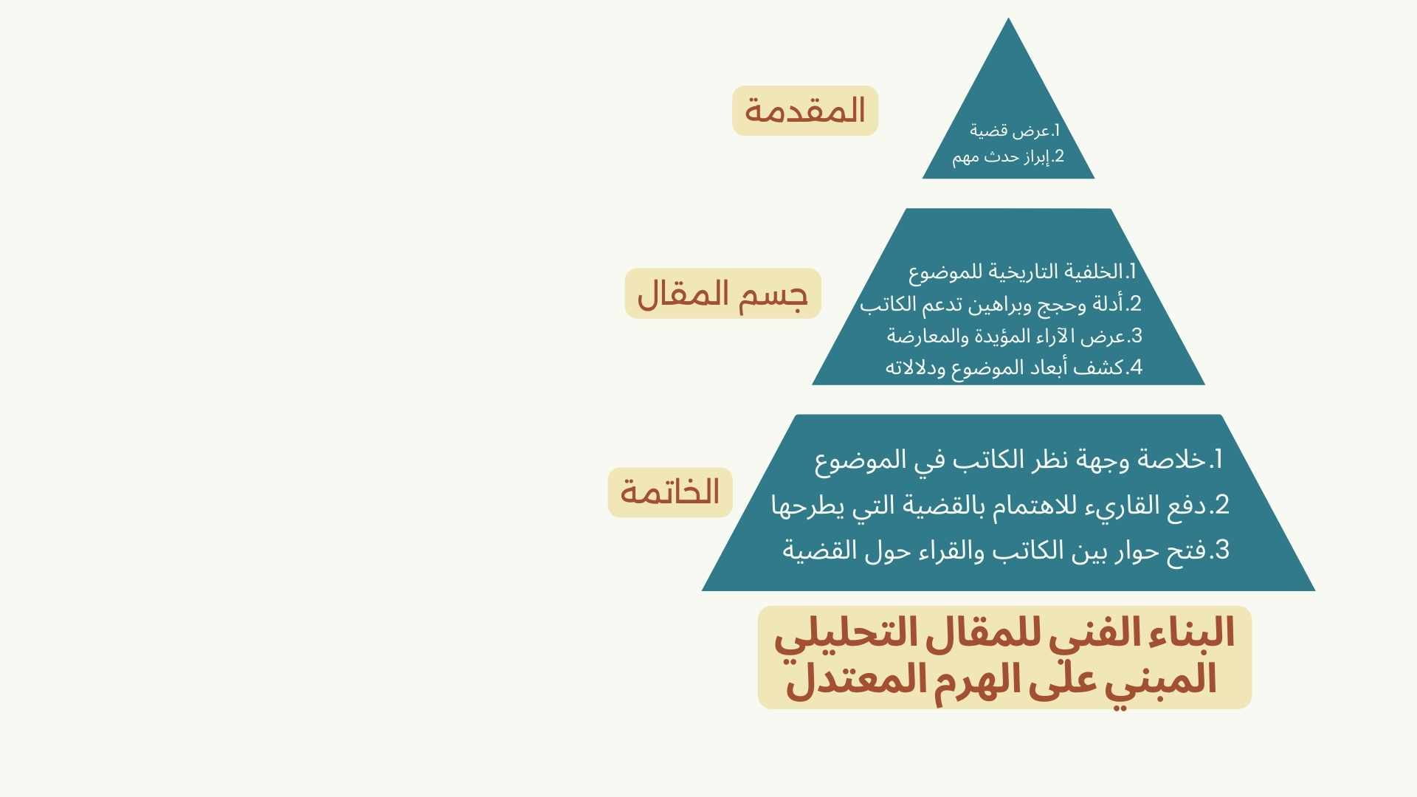
Lecture
المقال التحليلي
04
كتابة المقال التحليلي
يعتمد البناء الفني للمقال التحليلي على قالب الهرم المعتدل؛ أي يحتوي على مقدمة وجسم وخاتمة.
أولاً: المقدمة Introduction
إبراز حدث من الأحداث المهمة الراهنة.
عرض قضية تشغل الرأي العام.
تقديم اقتراح جديد يثير اهتمام القراء
www.midocean.ae

Slide 36

كتابة المقال التحليلي
Lecture
04
ثانياً: جسم المقال Structure
يتضمن جسم المقال التحليلي النقاط التالية:
المعلومات الخلفية التاريخية لموضوع المقال .
حشد الأدلة والحجج والأسانيد التي تؤيد وجهة نظر كاتب المقال.
كشف أبعاد الموضوع ودلالاته المختلفة.
عرض الآراء المؤيدة أو المعارضة لوجهة نظر الكاتب والرد عليها.
ثالثاً: خاتمة المقال Conclusion
خلاصة وجهة نظر الكاتب في الموضوع.
دفع القاريء للاهتمام بالقضية التي يطرحها الكاتب.
فتح حوار بين الكاتب والقراء حول الموضوع.
www.midocean.ae

Slide 37
Lecture
كتابة المقال التحليلي
04
مثال لكتابة المقال التحليلي بعنوان : التأثير المحتمل لتخفيض الضرائب على الاقتصاد الأمريكي
تعد مسألة خفض الضرائب من أكثر القضايا السياسية جدلاً في الولايات المتحدة في الآونة الأخيرة، حيث يعتقد أن تخفيض الضرائب سيؤدي إلى نمو اقتصادي، بينما يخشي آخرون من أن يؤدي ذلك إلى زيادة العجز المالي للحكومة الفيدرالية.
المقدمة
اعتمد الكاتب في المقدمة على عرض قضية تشغل الرأي العام ، وعرض وجهات النظر المختلفة تجاه القضية
www.midocean.ae

Slide 38
Lecture
كتابة المقال التحليلي
04
مثال لكتابة المقال التحليلي
تشير الدراسات الاقتصادية إلى أن تخفيض معدلات الضرائب على الأفراد والشركات قد يؤدي إلى زيادة في الإنفاق الاستهلاكي والاستثماري على المدى القصير. فقد اقترح الرئيس الأمريكي دونالد ترامب أكبر إصلاح ضريبي في الولايات المتحدة في ثلاثة عقود، عارضا خفض الضرائب على معظم الأمريكيين لكنه أثار انتقادات بأن الخطة تصب في مصلحة الأثرياء والشركات وقد تضيف تريليونات الدولارات إلى العجز.
ويواجه الاقتراح، الذي يقول الرئيس الجمهوري إنه يهدف لمساعدة الأشخاص الذين يعملون وخلق فرص عمل، معركة شاقة في الكونجرس مع انقسام حزب ترامب وموقف معاد من جانب الديمقراطيين.
بينما يعتزم الجمهوريون خفض معدلات ضريبة الدخل على الشركات، وخفض الضرائب للمشاريع الصغيرة وخفض الحد الأعلى لضريبة الدخل للأفراد وإلغاء بعض الإعفاءات الضريبية المستخدمة على نطاق واسع بما في ذلك تلك التي يستفيد منها أشخاص في ولايات ترتفع فيها الضرائب والتي يهيمن عليها الديمقراطيون.
الجسم
استشهاد بالأدلة
عرض وجهات نظر تدعم رأي الكاتب
في ضوء التحليل السابق، يمكننا استخلاص عدة استنتاجات رئيسية. أولاً:تخفيض الضرائب قد يؤدي إلى نمو اقتصادي على المدى القصير عبر زيادة الإنفاق والاستثمار. ومع ذلك قد ينتج عن ذلك عجز مالي كبير على المدى المتوسط والطويل إذا لم تصاحبه تخفيضات في الإنفاق الحكومي. لذا، نوصي بأن يتم تخفيض الضرائب بشكل متوازن مع خطة لخفض العجز المالي على المدى المتوسط.
الخاتمة
خلاصة وجهة نظر الكاتب
www.midocean.ae

Slide 39
خاتمة
Lecture
04
في نهاية هذه المحاضرة، يمكننا أن نستنتج أن:
تتعدد أنواع المقالات الصحفية في الإعلام الرقمي، فهناك المقالات الافتتاحية التي تعكس سياسة الصحيفة ، أما المقال التحليلي والمقال النقدي والأعمدة الصحفية واليوميات فتُسند إلى رأي كاتبها وتعبر عن وجهة نظره في إطار سياسة الموقع أو الصحيفة .
المقال الافتتاحي: وهو مقال ثابت ينشر بشكل دوري باسم الصحيفة، ويُعبر بشكل مباشر عن سياسة الصحيفة في الأحداث اليومية الجارية. وتكمن قوة المقالات الافتتاحية في قدرتها على تغيير ساسة الدولة أو اتخاذ قرارات معينة أو تفرض عليها تبني مواقف معينة.
المقال التحليلي وهو مقال يتناول الأحداث اليومية بالتحليل العميق ، ويعبر عن رأي كاتبه ــــ الذي قد يكون من الكادر التحريري للصحيفة أو من خارجها كالمتخصصين أو المسئولين ــــ لذا يحتاج إلى وقت لإتاحة الفرصة للكاتب للتحليل الدقيق للقضية التي يطرحها.
www.midocean.ae

Slide 40

المصادر والمراجع:
سليمان موسى فضال، فن المقال الصحفي، عمان: دار أسامة للنشر والتوزيع، ط1، 2015.
2. Tom Keane, Writing Center Quick Reference Opinion Columns and Editorial: How to write an effective Op-Ed, Boston Global, 7 April , 2021. Available at: http://www.bue.edu/com/files/2021/04/Wcop-ed-handout.pdf
3. Allan Weintraut, Writing an Editorial, USA, Intensive Journalistic Writing Institute. 2022.
4. Brain Corroll, Writing For Digital Media, 2st.ed. , New York: Routledge, 2020.
5. Edith Manosevitch, Dana Walker, Reader comments to online opinion journalism: A
Space of public Deliberation, Paper published at the 10th International Symposium
on online Journalism , TX, April 17-18, 2009.
www.midocean.ae

Slide 41


Thank You

